Slide 1
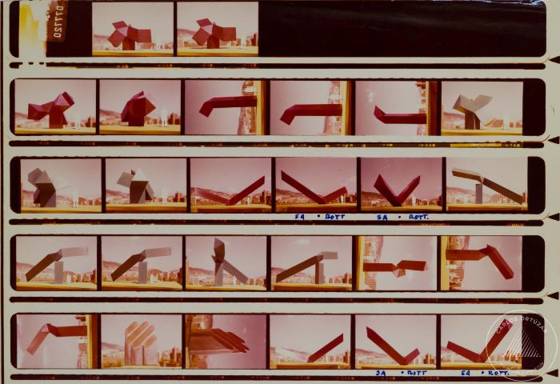
Vistas de maquetas de prismas triangulares (6-10034)

